Slide 1
Las astas del reno

Slide 2
Las astas son altas.

Slide 3
alto al-to
Significa que es más grande de altura.
Un árbol es alto.
¿Es alto un chihuahua?
No, un chihuahua no es alto.
Las astas son altas (plural).

Slide 4
Las astas son anchas.

Slide 5
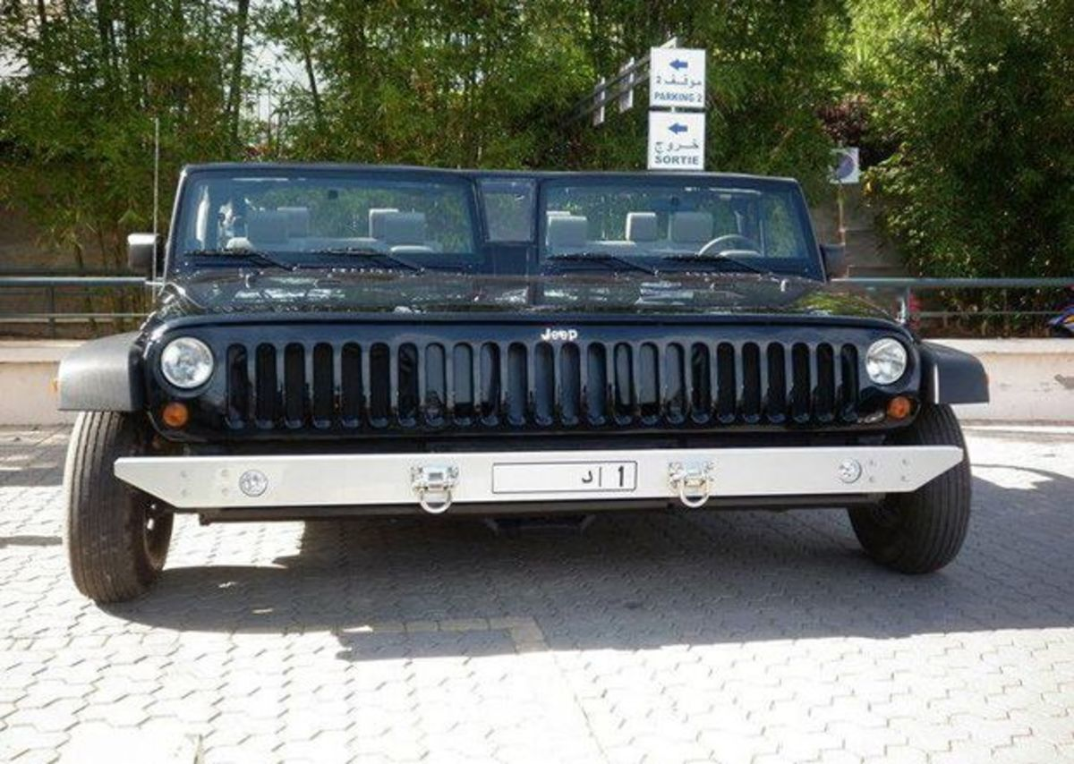
ancho an-cho
Significa que es amplio.
La cama es ancha.
¿Te gustaría un coche ancho?
No, no me gustaría un coche ancho.
Las astas son anchas (plural).

Slide 6
Las astas
son angostas.

Slide 7
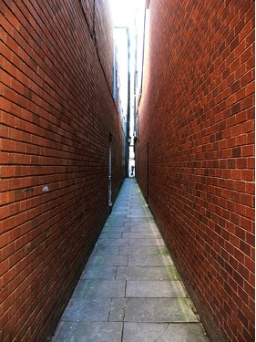
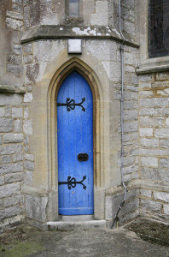
angosto an-gos-to
Significa que es estrecho.
El camino es angosto.
¿Usarías una puerta angosta?
No, no esa puerta es demasiada angosta.
Las astas son angostas (plural).

Slide 8
¿Cómo son las astas?
Las astas son ______.

Slide 9
Image credits
Reindeer https://www.nps.gov/dena/learn/nature/images/Caribou-Profile-August_resize_3.jpg?maxwidth=650&autorotate=false
Tree http://hddfhm.com/images/clipart-free-pine-tree-3.png
Chihuahua https://thetomatos.com/wp-content/uploads/2016/02/free-chihuahua-clipart-2.jpg
Bed http://clv.h-cdn.co/assets/17/48/980x490/landscape-1511972737-12-foot-bed.jpg
Car https://www.maxim.com/.image/t_share/MTM1MTQ1NzEyMzI0NDE2Nzg2/placeholder-title.jpg
Narrow walkway http://www.geekpreneur.com/wp-content/uploads/2009/04/nichemarketing.jpg
Door http://www.thiscatholicman.com/wp-content/uploads/2013/08/narrowdoor-198x300.jpg

